Slide 1
профессия «Сварщик ручной дуговой сварки, плавящимся покрытым электродом»
Выполнил: преподаватель ФКП ОУ – 264 Ступак В.В.

Slide 2
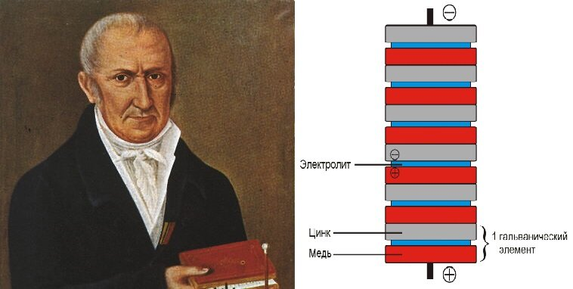
История возникновения профессии сварщика Первые сварщики в мире: кем они были ?
Решающим годом не только для сварки, но и в целом для всего человечества стал 19 век. События в мире науки и электротехники, как её разновидности, развивались с ошеломляющей скоростью!
1800 год, Цизальпинская республика (Италия).
В начале этой легендарной эпохи, в 1800 году, знаменитый итальянский учёный Алессандро Вольта впервые помещает пластины из цинка и меди в кислоту, чтобы получить непрерывный электрический ток. Результат опыта - первый в мире химический источник тока. Так называемый "Вольтов столб", который стал прародителем всех современных батарей. Спустя почти век, первые сварочные аппараты питались от аккумуляторных батарей, прародителем которых стал А. Вольта.

Slide 3
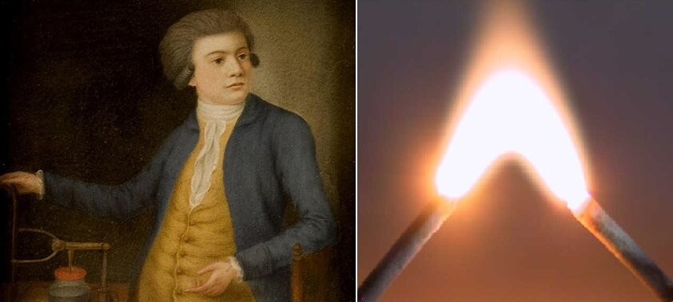
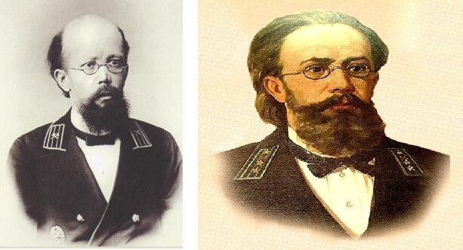
1802 год, Российская Империя.
В 1802 году русский электротехник-самоучка Василий Владимирович Петров, вдохновлённый открытием Вольта, открывает миру явление электрической дуги (на базе усовершенствованного "Вольтова столба"). Той самой дуги, которой успешно плавят металл сварщики и по сей день. В то же время Петров делает ещё одно грандиозное открытие - явление различного сопротивления тех или иных металлов к электрическому току.
1888 год, Российская Империя.
В ноябре 1988 года, талантливый инженер-изобретатель Пермских пушечных заводов Николай Гаврилович Славянов, впервые в мире демонстрирует электродуговую сварку металлическим плавящимся электродом.

Slide 4
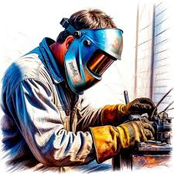
Содержание и основные моменты данной профессии.
Сварщик – это специалист. Который соединяет металлические детали и конструкции в единое целое, используя различные сварочные технологии.
Основные задачи сварщика:
подготовка металлических поверхностей к сварке;
выбор оптимального метода и режима сварки;
создание прочных, герметичных и надежных сварочных швов;
контроль качества выполненных работ.

Slide 5
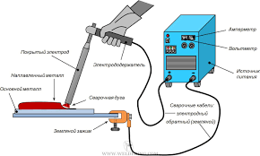
Основа сварочного дела
Ручная дуговая сварка является одним из самых распространенных и универсальных методов сварки.
Суть метода заключается в электрической дуге, возникающей между плавящимся покрытым электродом и свариваемой металлической заготовкой, нагревает и расплавляет кромки металла и стержень электрода.
После затвердевания образуется прочное неразъемное соединение (сварной шов).

Slide 6
Принцип работы От искры до шва
Зажигание Дуги: электрод кратковременно касается заготовки, создавая короткое замыкание и ионизацию газового промежутка.
Образование Дуги: между концом электрода и изделием загорается устойчивая электрическая дуга, температура которой достигает 5000-7000С.
Плавление: дуга расплавляет конец электрода и прилегающие участки свариваемого металла, образуя сварочную ванну.
Защита: покрытие электрода плавится, образуя защитный газовый пузырь и шлаковую корку над сварочной ванной, предотвращая контакт с атмосферным кислородом и азотом.
Формирование шва: по мере перемещения электрода сварочная ванна остывает и кристаллизируется, образуя металлический шов, покрытый шлаком.

Slide 7
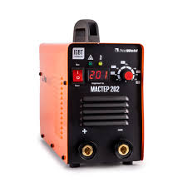
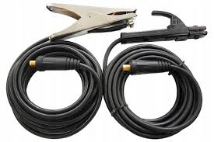
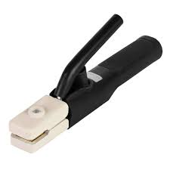
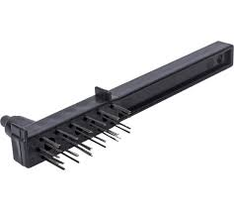
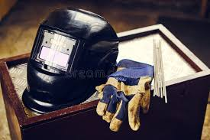
Инструменты мастера что необходимо для качественной работы
Сварочный аппарат (источник питания): преобразует сетевое напряжение в сварочный ток (трансформаторы, выпрямители, инверторы);
Сварочные кабели (для подключения аппарата к электродержателю и зажиму массы): приспособление для надежного закрепления электрода и подачи к нему тока;
Электродержатель: приспособление для надежного закрепления электрода и подачи к нему тока;
Зажим массы (клемма заземления): для создания электрической цепи, соединяет аппарат с изделием;
Щетка для удаления шлака и молоток: для чистки шва после сварки;
Средства индивидуальной защиты (СИЗ): сварочная маска, перчатки, спецодежда.

Slide 8
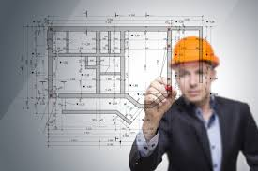
Ключевые навыки и качества сварщика
технические знания: понимание свойств металлов, электротехники, сварочных аппаратов и технологий, а также знание материаловедения, умение читать чертежи;
физическая выносливость: способность работать в различных позициях, зачастую в сложных условиях;
точность и внимательность: ювелирная аккуратность в работе с огнем и металлом;
отличная координация рук и глаз: данные требования необходимы для создания ровных и крепких швов:
строгое соблюдение техники безопасности: профессия сопряжена с рисками;
пространственное мышление: умение работать в разных положениях при планировании создании шва.

Slide 9
Кому подойдет профессия сварщика ручной дуговой сварки плавящимся покрытым электродом
Профессия сварщика ручной дуговой сварки плавящимся покрытым электродом может подойти для тех, кто обладает определенными качествами, навыками и интересами. Вот несколько категорий людей, которым может подойти эта профессия:
Интересующиеся техникой: Люди, интересующиеся техникой, металлургией и технологией, могут находить удовлетворение в сварочных работах.
Те, кому нравится работать руками: Те, кто предпочитает ручную работу и имеет хорошие моторные навыки.
Те, кому нравится решать технические проблемы: Личности, способные анализировать и решать задачи конструкциях при помощи сварки.
Трудолюбивые и ответственные: Так как сварка требует тщательности и ответственности, трудолюбивые и дисциплинированные люди будут успешными в этой профессии.
Люди, готовые к обучению: Поскольку технологии сварки постоянно развиваются, сварщики должны быть готовы к обучению новым методам и техникам.
Физически выносливые: Работа сварщиком требует физической выносливости, поэтому те, кто в хорошей физической форме, могут успешно справляться с физическими нагрузками.
Любящие работу с металлом: Те, кто испытывает интерес к работе с металлом, его свойствами и применением.

Slide 10
Где можно освоить профессию сварщика ручной дуговой сварки плавящимся покрытым электродом
В России существует множество учебных заведений где можно получить профессию сварщика ручной дуговой сварки плавящимся покрытым электродом: колледжи, техникумы и училища, рассмотрим несколько примеров:
Учебно-производственный центр «Проект-5» (Новосибирская область). Предлагает очно-заочное обучение с использованием дистанционных технологий.
ЧОУ ДПО «АДАП» (Воронежская область). Предлагает очное обучение. Требуемое образование — среднее общее.
АНО ДПО «Учебный Центр профессиональной квалификации „Высотник-Проф“» (Челябинская область). Предлагает очное обучение с использованием дистанционных технологий. Требуемое образование — среднее общее или среднее профессиональное.
Стоит отметить, что в настоящее время есть возможность обучения с помощью курсов профессиональной переподготовки в учебных центрах при предприятиях. Для осуществления обучения в вышеуказанных центрах организован процесс обучения будущих специалистов, для подготовки специалистов данным предприятия выданы лицензии, а также допуск к аттестации.

Slide 11
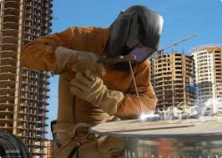
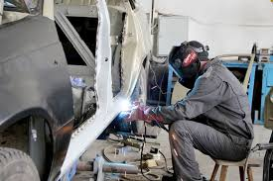
Область применения профессии сварщика ручной дуговой сварки плавящимся покрытым электродом
Строительство и монтаж: Сварщики ручной дуговой сварки плавящимся покрытым электродом широко применяются в строительстве, включая возведение зданий, мостов, трубопроводов, судов, нефтяных и газовых сооружений, а также других инфраструктурных проектов.
Машиностроение и металлообработка: На производственных предприятиях, занимающихся машиностроением и металлообработкой, сварщики ручной дуговой сварки плавящимся покрытым электродом выполняют сварочные работы на металлических деталях и компонентах для различных машин, оборудования и промышленных установок.

Slide 12
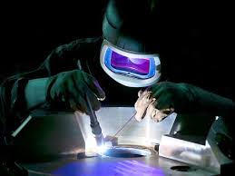
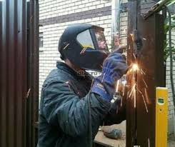
Автомобильная и авиационная промышленность: Сварщики ручной дуговой сварки плавящимся покрытым электродом могут работать в автомобильной и авиационной промышленности, где осуществляется сборка и ремонт кузовов, рам, двигателей и других металлических компонентов.
Энергетика: В энергетической отрасли сварщики ручной дуговой сварки плавящимся покрытым электродом занимаются сваркой трубопроводов, бункеров, резервуаров и других металлических конструкций, используемых в электростанциях, нефтегазовой промышленности и других энергетических объектах.
Ремонт и обслуживание: Сварщики ручной дуговой сварки плавящимся покрытым электродом также могут работать в компаниях, специализирующихся на ремонте и обслуживании оборудования и металлических конструкций различных отраслей, включая судостроение, железнодорожный транспорт, горнодобывающую промышленность и другие.

Slide 13
Доход сварщиков ручной дуговой сварки плавящимся покрытым электродом
Зарплата сварщиков ручной дуговой сварки плавящимся покрытым электродом в России может различаться в зависимости от разряда, а также региона, специализации и компании-работодателя. Приведенные ниже диапазоны являются приблизительными:
2-й разряд (начинающий сварщик): Начальный уровень оплаты может колебаться от 30 000 до 50 000 рублей в месяц.
3-й разряд (опытный сварщик): Опытные сварщики могут зарабатывать от 40 000 до 70 000 рублей в месяц.
4-й разряд (старший сварщик): Старшие сварщики с более значительным опытом могут ожидать заработок от 50 000 до 90 000 рублей в месяц.
5-й разряд (мастер сварочных работ): Мастера могут получать от 60 000 до 100 000 рублей в месяц.
6-й разряд (ведущий специалист): Ведущие специалисты с многолетним опытом зарабатывают от 80 000 и выше, в зависимости от должностных обязанностей и сложности.
Приведенная статистика заработных плат представлена исключительно для ориентировки.

Slide 14

Профессия сварщика ручной дуговой сварки плавящимся покрытым электродом это не просто ремесло, а ценный вклад в создание прочных и долговечных соединений, на которых держится современный мир. Квалификационные сварщики ценятся во всех отраслях промышленности. Выбирая данную профессию, Вы выбираете стабильность, востребованность и возможность нести огромную пользу для развития инфраструктуры. В будущем, новые технологии будут направлены на повышение эффективности, безопасности и качества сварочных работ, одновременно открывая новые возможности для профессионального роста сварщиков.
Выбрав профессию сварщика, Вы выбираете строительство будущего!

Slide 15
Список использованных источников
Интернет источники:
1. https://dzen.ru/a/X4P7bEKmlnP3cArc
2. https://ipk-ipp.ru/profession/ehlektrosvarshchik/?etext=2202.bIt-v01TWD4UWzE1tjwhYt8bPfgVZ8dgxCwV7GXngvo3fEO8dJ65eqBZX-BZDJFTaWxsaXV2dXl6enloaG9pZg.83fa76cce6c7359808b28009cdbacee40879f818&yclid=10816901962090676223&ybaip=1
3. https://sovet-ingenera.com/santeh/svarka/elektrosvarka-dlya-nachinayushhix.html
4. https://dzen.ru/a/XeYPeAbMRgCtfH_3
5. https://postupi.online/professiya/svarschik-ruchnoj-dugovoj-svarki-plavyaschimsya-pokrytym-elektrodom/
Дополнительные источники:
1. Овчинников В.В. Выполнение сварочных работ ручной электродуговой сваркой : учебник для суд. учреждений сред. проф. образования / В.В. Овчинников.. М.: Издательский центр «Академия», 2022.- с.304.
2. Виноградов В.С. Оборудование и технология дуговой автоматической и механизированной сварки. –М.: Высшая школа: Изд. центр «Академия», 2023.-319с.
3. Овчинников В.В. Основы теории сварки и резки металлов : учебник. / В.В. Овчинников. – М.: КНОРУС, 2024. – 248с.

Slide 16
Спасибо за внимание!

